Slide 1
Data Management & Information Technology
SY 2016-2017

Slide 2
Learner Information System
FAQs and resolution of data issues

Slide 3
FAQ’s
Reminder (May 27, s. 2016): Mga Pauli-ulit na mga tanong - Sinasagot: Mga dapat malaman tungkol sa Learner Reference Number or LRN
1. Ang LRN ba ay required para tangapin ang learner sa school? Ang sabi ng Deped Order: Sa nakaraang mga instructions sa LIS, palaging ang school kung saan presently enrolled ang learner ang dapat mag register sa LIS para magkaroon ng LRN. Pwede ding magkaroon ng LRN ang mga learner na naka enrolled sa ALS program. (Deped Order 33, s. 2013; Deped Order 13, s. 2014). Pasimula noong SY2015-2016, ang mga authorized private schools ay binigyan na din ng access sa LIS para ma-iregister nila sa LIS ang kanilang mga learners at mabigyan din ng LRN . Ang school ang dapat magbigay ng LRN sa learner hindi ang kabaligtaran nito – Deped Order 26, s. 2015.

Slide 4
FAQ’s
2. Ano ang kailangan para magkaroon ng LRN? Ang sabi ng Deped Order: Dapat naka enrolled ang learner sa school na authorized ng Deped. Kung sa private school, tiyakin na mayroon itong valid permit to operate mula sa Deped at may EBEIS school ID. Ang LRN ay 12 digit numbers at ang unang 6 digits nito ay ang school ID. Ang LRN ay dapat ilagay sa mga document na nauugnay sa learner tulad ng Form 137, Fom 138, Diploma at iba pa. (Deped Order 22 s. 2012) . Sa Public School, ang mga impormasyon mula sa School Form 1 (SF1) ang ginagamit na reference sa learner’s basic profile sa LIS. Pananagutan ng class adviser/school head na matiyak na may mga supporting document ang SF1 sa bawat learner’s record – Deped Order 4, s. 2014.

Slide 5
FAQ’s
3. Paano malalaman kung may LRN o wala pa ang Learner? Dapat makipag-ugnayan ang parent/learner sa school na huling pinasukan kung hindi pa kasalukuyan naka enrolled ang learner sa school na authorized ng Deped. Kung naka enrolled naman na, ang current authorized school ang gagawa ng “search query” sa LIS para makita kung may existing record.

Slide 6
FAQ’s
4. Paano magkakaroon ng LRN ang nag-aral sa “Unregistered Private School”? Ang sabi ng Deped Order: May mga proseso ang mababasa sa Deped Orders 22, s. 1998 & 53, s. 2004. Please contact the BUREAU OF EDUCATION ASSESSMENT (BEA), Education Assessment Division (EAD). The certificate being issued from this office may use as basis of the receiving authorized school to register the learner in LIS.
LIS Helpdesk

Slide 7
System Advisory (July 5, 2016): Ongoing system enhancement: 1. Initial tagging of Balik Aral 2. No enrollment yet for kinder turning 5 within July-August 3. Missing other data (name of parent/guardian, religion, mother tongue/ip tagging) in learner's profile
The above-mentioned issues are under review.

Slide 8
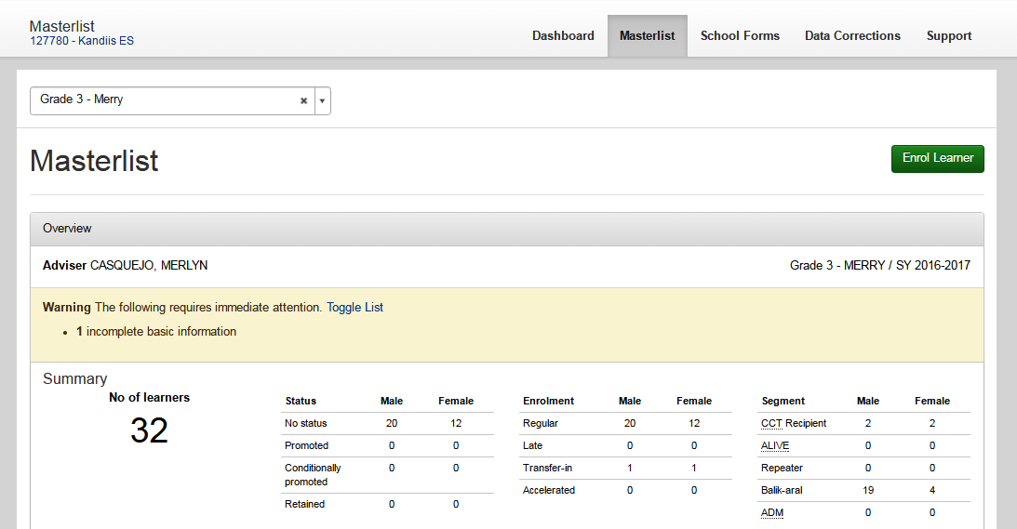

Slide 9
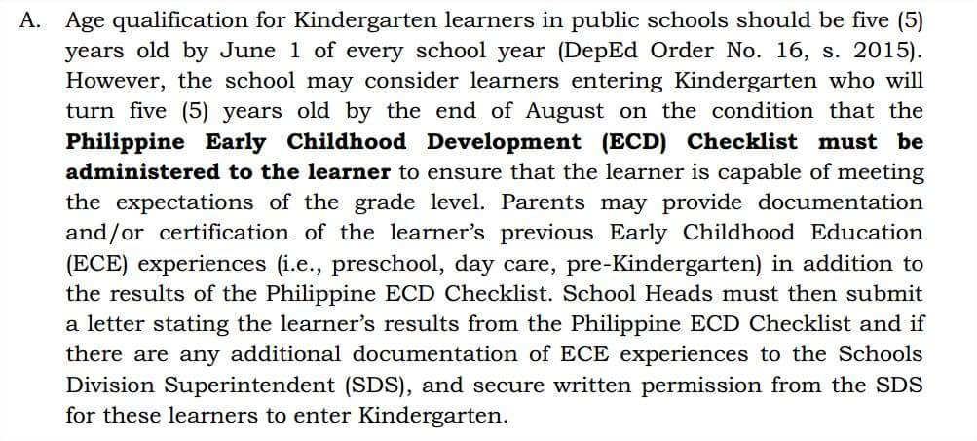
Yung Kinder ay pwede hanggang August 31 po, on the condition based from DO no. 47, s. 2016 page 22

Slide 11
